Slide 2
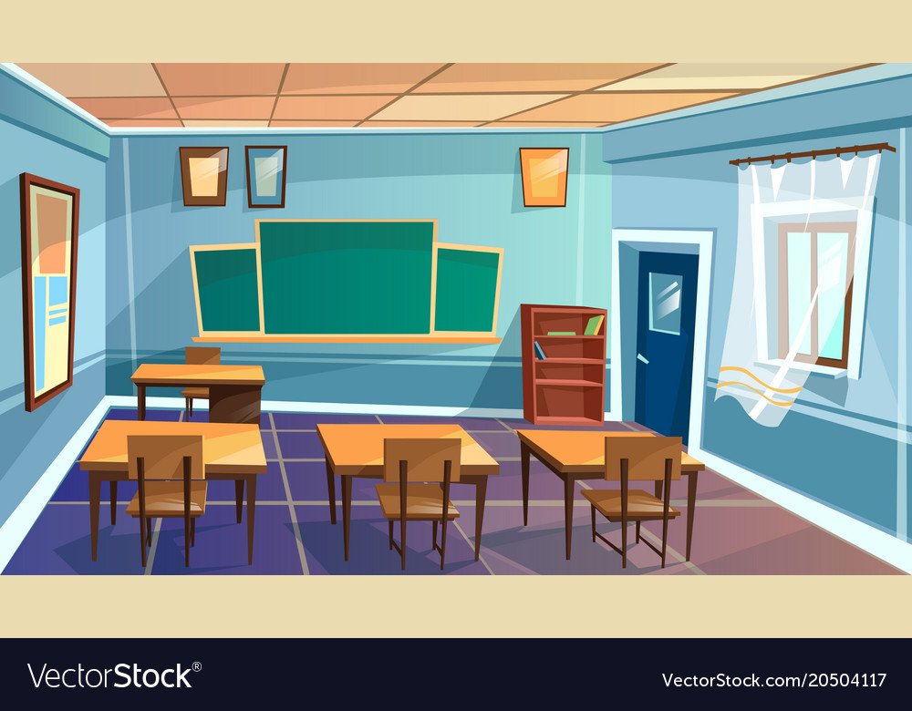
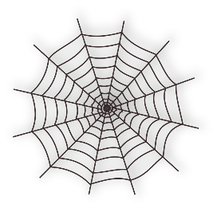
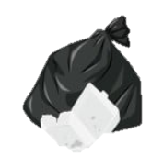
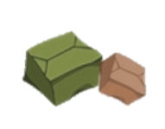
LÀM SẠCH LỚP HỌC

Slide 3
Dịch COVID-19 diễn biến rất phức tạp và khả năng lây lan nhanh chóng, vì vậy để đảm bảo sức khoẻ chúng ta cần phải có một môi trường sống sạch sẽ. Hãy tham gia dọn dẹp lớp học bằng cách trả lời đúng các câu hỏi tương ứng.
Với mỗi câu trả lời đúng tương ứng với việc dọn dẹp được 1 rác trong lớp học các em nhé!
Mỗi câu hỏi có thời gian suy nghĩ là 20 giây!
Chúng ta cùng bắt đầu chơi nào.

Slide 4
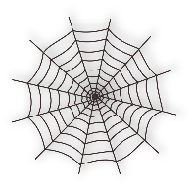

Slide 5
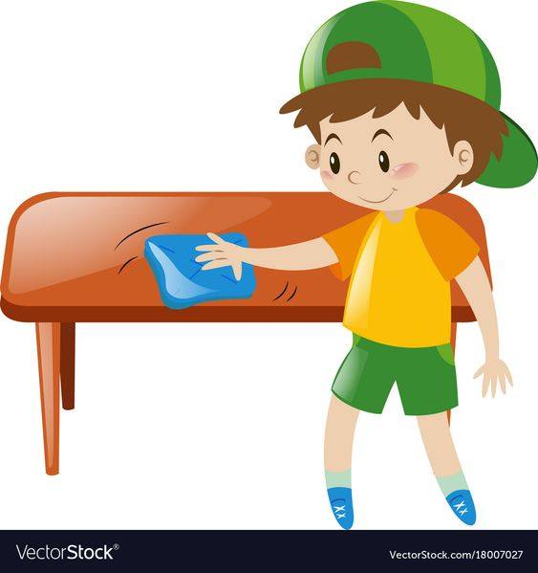
20
19
18
17
16
15
14
13
12
11
10
09
08
07
06
05
04
03
02
01
00
Câu 1: Hai số là bội của 5 là:
A. $1;5$
B. $2;3$
C. $0;1$
D. $0;5$

Slide 6
Cách tìm bội của một số
Để tìm các bội của $n (n∈ℕ^{∗})$, ta có thể lần lượt nhân $n$ với $0; 1; 2; 3; …$
Khi đó, các kết quả nhận được đều là bội của $n$

Slide 7
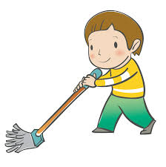
20
19
18
17
16
15
14
13
12
11
10
09
08
07
06
05
04
03
02
01
00
Câu 2: Hai số là ước của 10 là
A. $1;5$
B. $2;8$
C. $0;10$
D. $0;5$

Slide 8
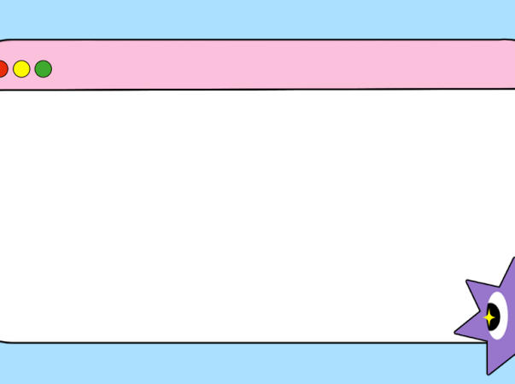
Cách tìm ướccủa một số
Để tìm các ước của số tự nhiên $n$lớn hơn $1$, ta có thể chia $n$ cho các số tự nhiên từ $1$ đến $n$.
Khi đó, các phép chia hết cho số ta chia là ước của $n$

Slide 9
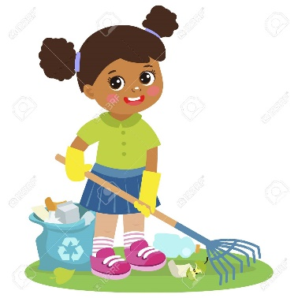
20
19
18
17
16
15
14
13
12
11
10
09
08
07
06
05
04
03
02
01
00
Câu 3: Các bội nhỏ hơn $30$ của $6$ là:
A. $1;2;3;5;6;10;15;30$
B. $0;6;12;18;24$
C. $0;6;12;18;24;30$
D. $2;3;5$

Slide 10
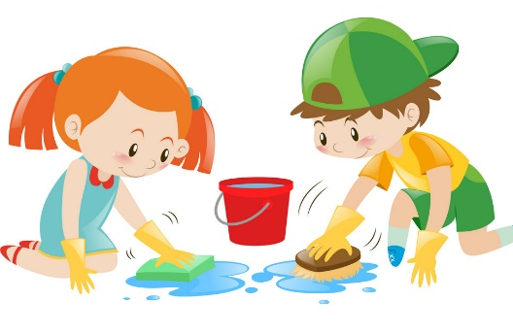
20
19
18
17
16
15
14
13
12
11
10
09
08
07
06
05
04
03
02
01
00
Câu 4: Cho tổng $A=14+21$.
Không tính tổng, A sẽ chia hết cho
A. $2$
B. $3$
C. $7$
D. $8$

Slide 11
Tính chất chia hết của một tổng
Nếu tất cả các số hạng của tổng đều chia hết cho cùng một số thì tổng chia hết cho số đó.

Slide 12
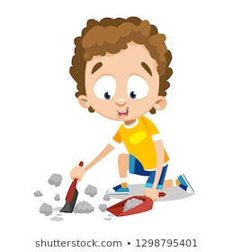
20
19
18
17
16
15
14
13
12
11
10
09
08
07
06
05
04
03
02
01
00
Câu 5: Không tính hiệu, xét xem hiệu nào dưới đây chia hết cho 7
A. $49−35$
B. $50−42$
C. $70−17$
D. $77−19$

Slide 13
Tính chất chia hết của một hiệu
Nếu số bị trừ và số trừ đều chia hết cho cùng một số thì hiệu chia hết cho số đó

Slide 14
20
19
18
17
16
15
14
13
12
11
10
09
08
07
06
05
04
03
02
01
00
Câu 6: Nếu $x⋮6$ và $y⋮2$ thì $x+y$ chia hết cho
A. $6$
B. $4$
C. $3$
D. $2$

Slide 15
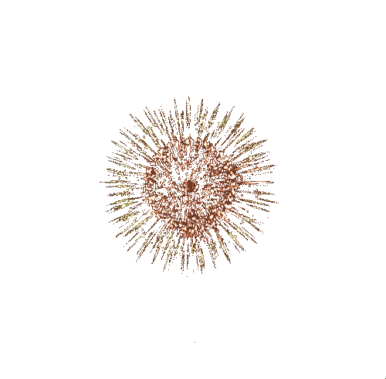
CẢM ƠN CÁC BẠN!

Slide 16
TIẾT 17
Quan hệ chia hết. Tính chất
chia hết (tiết 3)

Slide 17
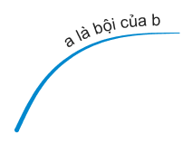
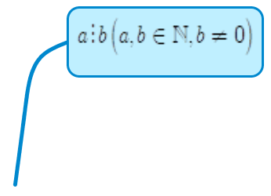
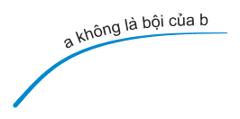
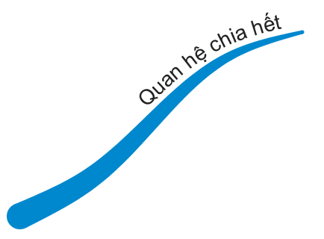
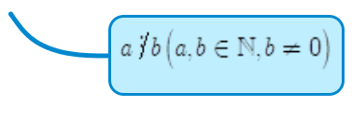
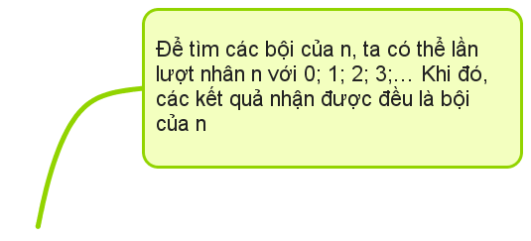
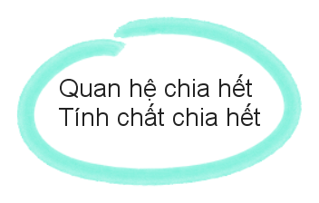
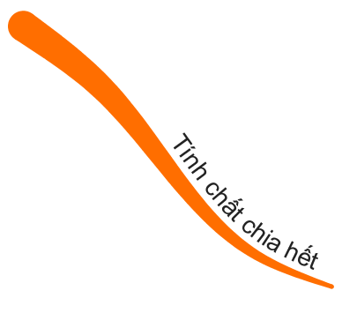
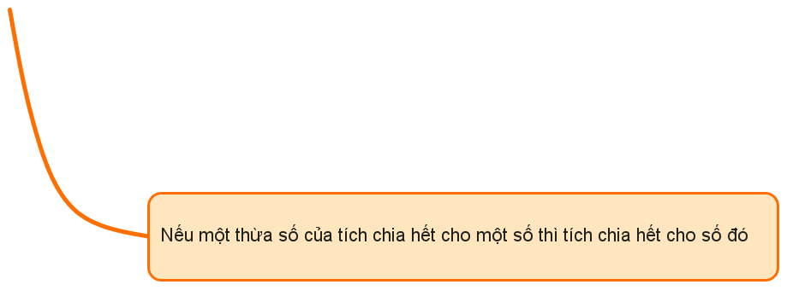

Slide 18
HOẠT ĐỘNG LUYỆN TẬP

Slide 19
Bài 3: Tìm số tự nhiên $x$ biết $x$ là bội của $9$ và $20<x<40$
Giải
Các bội của $9$ là: $0; 9; 18; 27; 36; 45; …$
Mà $20 < x < 40$
Vậy số tự nhiên x thỏa mãn yêu cầu bài toán là $27; 36.$
Yêu cầu: - Học sinh hoạt động cá nhân
- 2 học sinh lên bảng trình bày.
- Học sinh dưới lớp làm vào vở.
- Quan sát và nhận xét bài làm của bạn.

Slide 20
Bài 4: Đội Sao Đỏ của trường có 24 bạn. Cô phụ trách muốn chia đội thành các nhóm đều nhau để kiểm tra vệ sinh lớp học, mỗi nhóm có ít nhất 2 bạn. Em hãy chia giúp cô giáo bằng các cách có thể.
Yêu cầu: - Học sinh hoạt động nhóm
- Các nhóm trình bày kết quả.
- 1 đại diện nhóm báo cáo kết quả.
- Quan sát và nhận xét bài làm của nhóm bạn.

Slide 21
Bài 4: Đội Sao Đỏ của trường có 24 bạn. Cô phụ trách muốn chia đội thành các nhóm đều nhau để kiểm tra vệ sinh lớp học, mỗi nhóm có ít nhất 2 bạn. Em hãy chia giúp cô giáo bằng các cách có thể.
Giải
Vì các nhóm có số bạn đều nhau nên số bạn của mỗi nhóm phải là ước của 24.
Ước của 24 là $1; 2; 3; 4; 6; 8; 12; 24$.
Vì mội đội có ít nhất hai bạn nên cô phụ trách có thể chia đội thành các nhóm như sau:
Số bạn trong một nhóm | 2 | 3 | 4 | 6 | 8 | 12
Số nhóm | 12 | 8 | 6 | 4 | 3 | 2
Một nhóm không thể có 24 bạn, vì 24 là tổng sổ bạn của cả đội Sao đỏ.
Vậy cô có thể chia đội thành $2; 3; 4; 6; 8$ hoặc 12 nhóm.

Slide 22
Bài 6: Chỉ ra ba số tự nhiên $m, n, p$ thoả mãn các điều kiện sau:
$m$không chia hết cho $p$;
$n$ không chia hết cho $p$;
$m + n$chia hết cho $p$.
Yêu cầu: - Học sinh hoạt động cá nhân
- Trao đổi cách làm của mình với bạn bên cạnh
- 2 học sinh báo cáo kết quả của mình.
- Quan sát và nhận xét bài làm bạn.
- Báo cáo kết quả làm bài của bạn theo cặp (chỉ báo những bạn làm sai).

Slide 23
Bài 8: Một cửa hàng có hai loại khay nướng bánh. Loại khay thứ nhất chứa 3 chiếc bánh. Loại khay thứ hai chứa 6 chiếc bánh. Sau một số lần nướng bằng cả hai loại khay trên, người bán hàng đếm được số bánh làm ra là 125 chiếc. Hỏi người bán hàng đã đếm đúng hay sai số bánh làm được? Biết rằng mỗi lần nướng, các khay đều xếp đủ số bánh
Yêu cầu: - Học sinh hoạt động nhóm
- Các nhóm trình bày kết quả.
- 1 đại diện nhóm báo cáo kết quả.
- Quan sát và nhận xét bài làm của nhóm bạn.

Slide 24
Bài 8: Một cửa hàng có hai loại khay nướng bánh. Loại khay thứ nhất chứa 3 chiếc bánh. Loại khay thứ hai chứa 6 chiếc bánh. Sau một số lần nướng bằng cả hai loại khay trên, người bán hàng đếm được số bánh làm ra là 125 chiếc. Hỏi người bán hàng đã đếm đúng hay sai số bánh làm được? Biết rằng mỗi lần nướng, các khay đều xếp đủ số bánh.
Giải
Hai loại khay nướng bánh mỗi loại lần lượt chứa 3 chiếc bánh và 6 chiếc bánh.
Vì 3 chia hết cho 3 và 6 cũng chia hết cho 3 và mỗi lần nướng các khay đều được xếp đủ số bánh nên theo tính chất chia hết của một tích và một tổng thì tổng số bánh làm ra sau một số lần nướng bằng cả hai loại khay trên phải là số chia hết cho 3.
Mà $125 : 3 = 41$(dư 2) hay$125$không chia hết cho 3.
Vậy người bán hàng đã đếm sai số bánh làm được.

Slide 25
HƯỚNG DẪN TỰ HỌC Ở NHÀ
- Học bài theo SGK và vở ghi.
- Bài tập về nhà 7; 9 trang 34/SGK.
- Bài tập về nhà:

